Slide 1


Pokémon tcg pocket
CELESTIAL GUARDIANS BOOSTER SET FORMAT
METAGAME ANALYSIS

Slide 2
OBJETIVOS DEL ANALISIS
- Averiguar el major deck del formato
- Cual es el deck que gana mas torneos
- Ver la diversidad en el formato

Slide 3
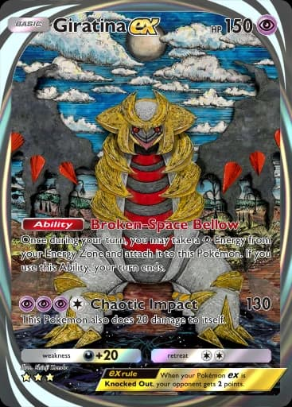
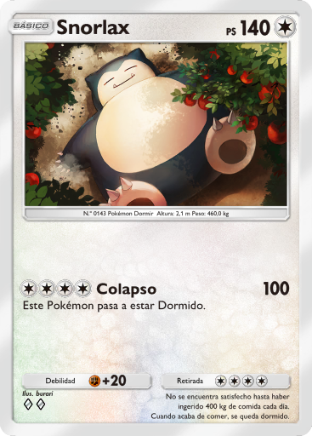
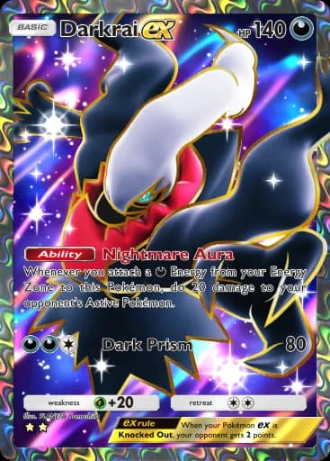
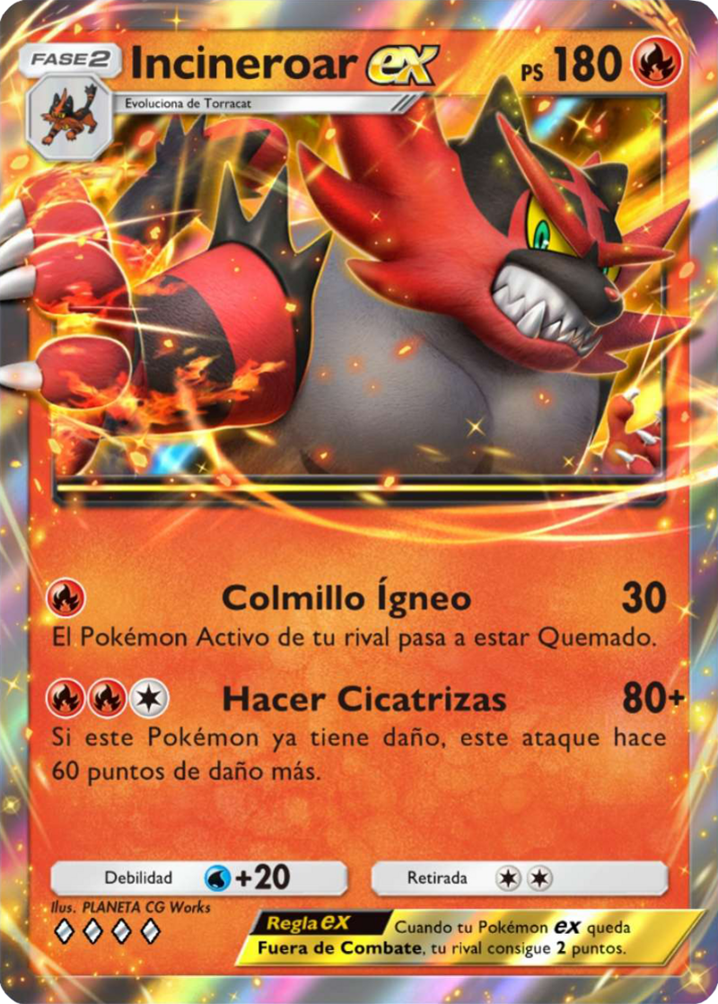


Decks mas jugados

Slide 4
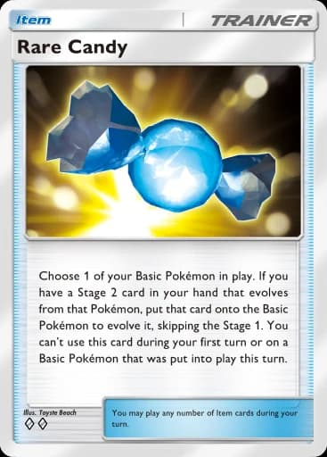
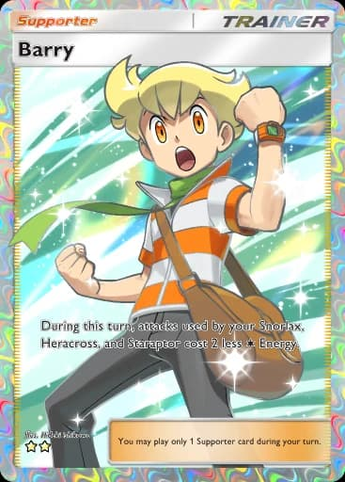
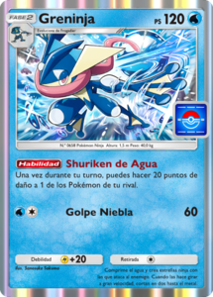
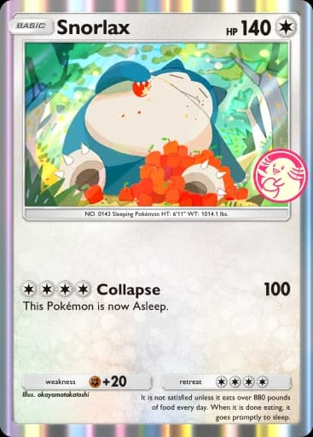
Deck con mas victorias
Giratina ex/Snorlax

Slide 5
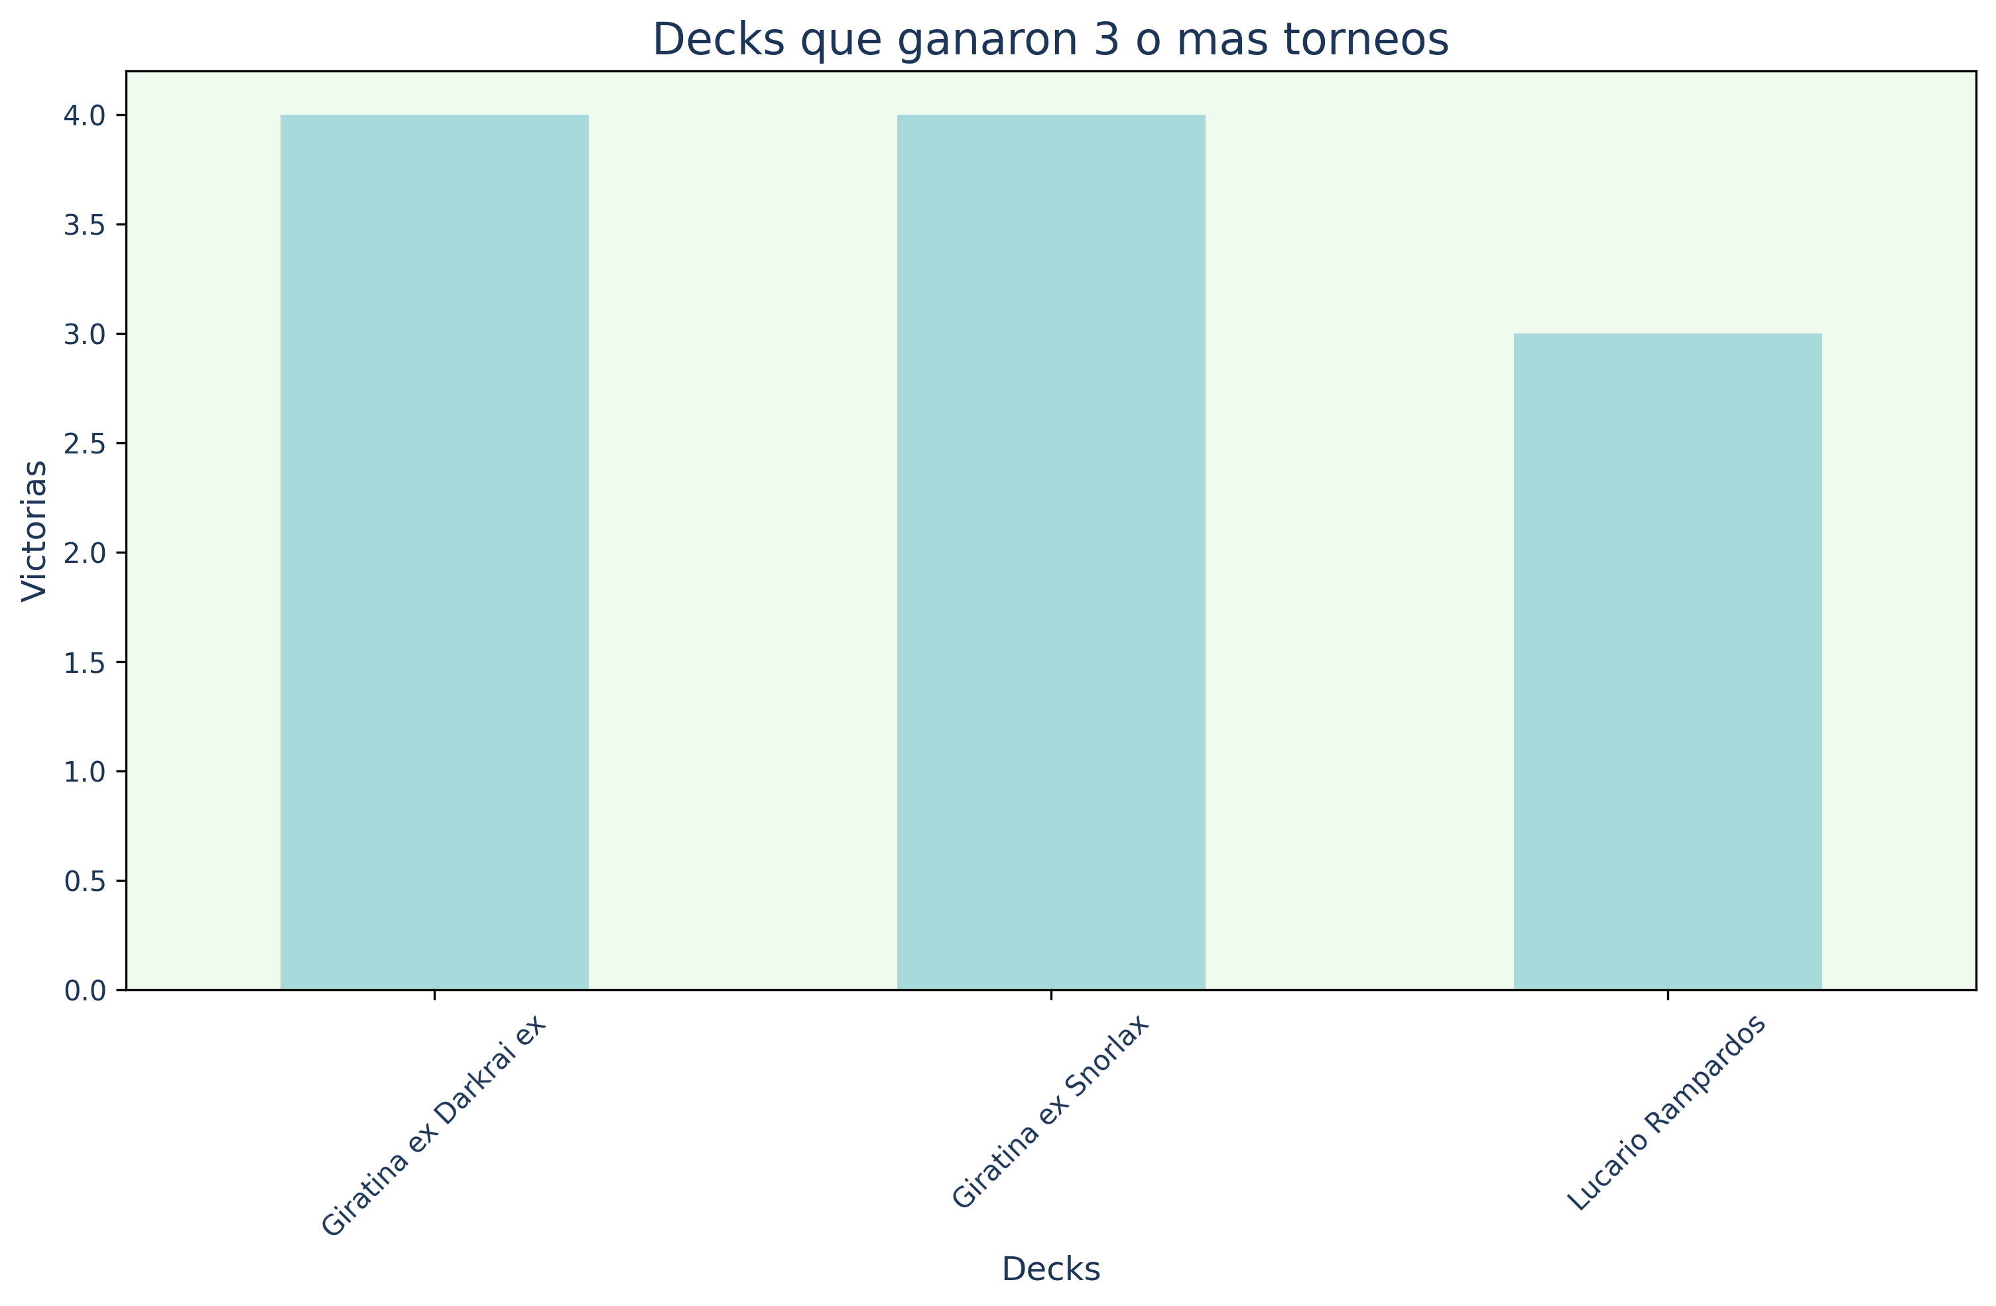
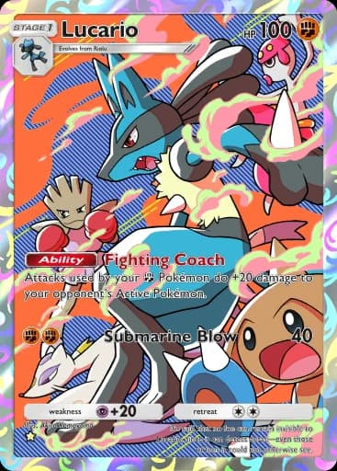
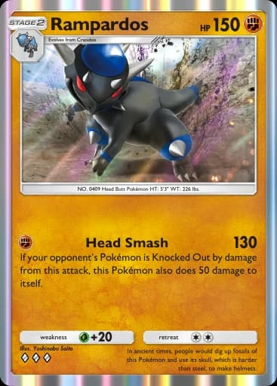
Diversidad del formato

Slide 6
conclusion
Giratina ex/Snorlax
Mejor deck

Slide 7
conclusion
Giratina ex/Snorlax
Mejor deck

Slide 8
conclusion
Giratina ex/Snorlax
Deck Con mas victorias

Slide 9
conclusion
Giratina ex/Snorlax
Deck Con mas victorias

Slide 10

conclusion
Tenemos un formato diverso

